Slide 1
ALGORITMA & PEMOGRAMAN
06
Algoritma Sequence
Fakultas Ilmu Komputer
Sistem Informasi
Hariesa Budi Prabowo, ST, MM
Pembuka
Daftar Pustaka
Akhiri Presentasi

Slide 2
Sequence
Sequence merupakan urutan-urutan dalam menjalankan suatu intruksi untuk mencapai tujuan tertentu

Slide 3
Algoritma Sekuensial
Algoritma sekuensial adalah langkah-langkah yang dilakukan secara berurutan sesuai dengan urutan penulisannya

Slide 4
Cara kerja :
Bekerja dengan cara mengeksekusi setiap instruksi secara berurutan, dimana setiap baris dari instruksi akan dieksekusi dari awal sampai dengan akhir sesuai dengan urutan penulisan instruksi tersebut.

Slide 5
Contoh
Instruksi 1 => eksekusi 1
Instruksi 2 => eksekusi 2
….
Instruksi terakhir => eksekusi terakhir

Slide 6
Contoh : membuka Ms Excell
Sequence :
Hidupkan PC
Masukan password(optional)
Klik tombol Start
Klik Allapss (Windows 11)
Klik Excel

Slide 7
Cara Penyajian
Naratif (deskriptif) => dituliskan menggunakan cerita seperti dalam Bahasa sehari-hari
Flowchart => dibuat dalam symbol-symbol khusus (pertemuan 2)
Pseudocode => ditulis dengan cara yang mirip atau menyerupai program

Slide 8
Contoh : menghitung luas segitiga
Cara Naratif
Langkah-1 : Mulai
Langkah-2 : Baca nilai Alas
Langkah-3 : Baca nilai Tinggi
Langkah-4 : Hitung Luas = (Alas x Tinggi) / 2
Langkah-5 : Cetak Hasil Luas
Langkah-6 : Selesai

Slide 9
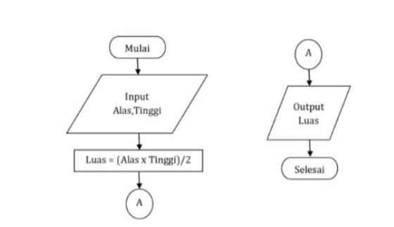
Contoh : menghitung luas segitiga
Cara Flowchart

Slide 10
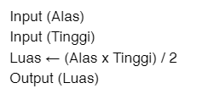
Contoh : menghitung luas segitiga

Slide 11
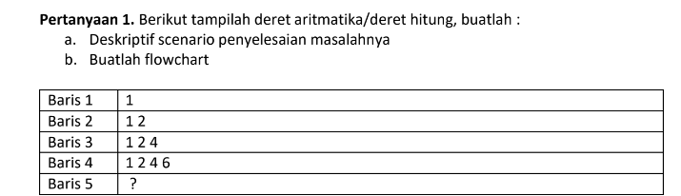
Soal TB 1 no 1

Slide 12
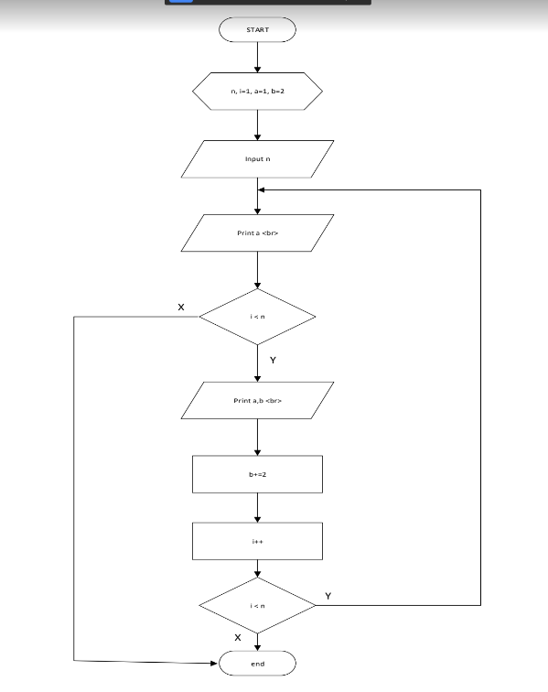
Contoh Jawaban

Slide 13
Langkah-Langkah (1)
Setup variable : n, i=1, a=1, b=2
Input nilai n, 3
Print a (line baru), 1
i < n , 1 < 3, Y
Print a,b (br), 1, 2
b+=2, 4
i++, 2
i < n, 2 < 3, Y

Slide 14
Langkah-Langkah (2)
Print a (line baru), 1
i < n , 2 < 3, Y
Print a,b (br), 1, 4
b+=2, 6
i++, 3
i < n, 3 < 3, T
End

Slide 15
Hasil Cetak
1
1, 2
1
1, 4

Slide 16
LATIHAN

Slide 17
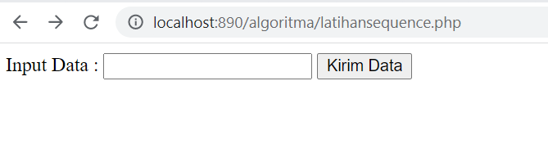
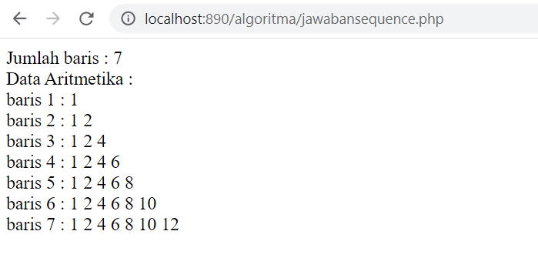
Output Program

Slide 18
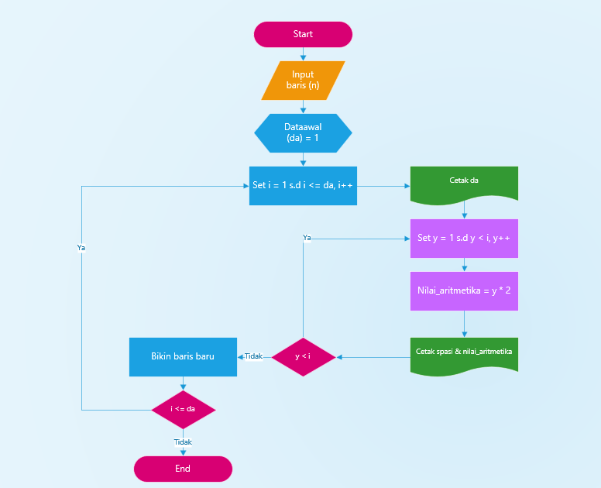
Flowchart

Slide 19
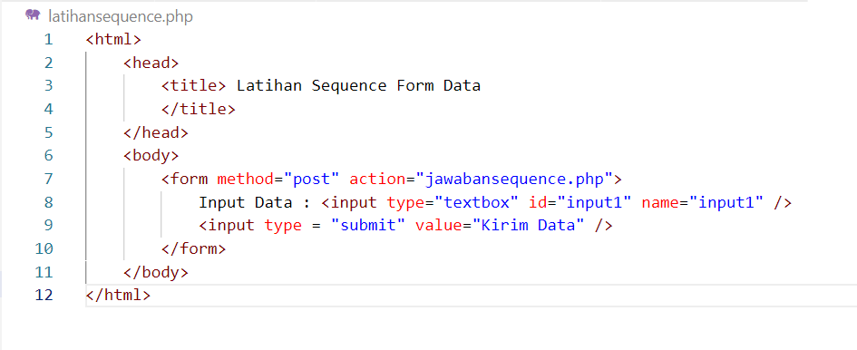
latihansequence.php

Slide 20
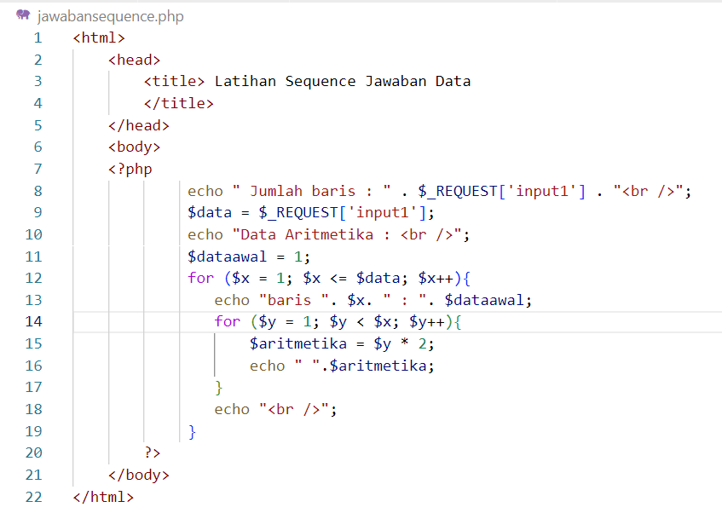
jawabansequence.php

Slide 21
Harwikaya, dkk, Dasar Pemrograman, Penerbit Andi, 2017
Kjell Backman, Structured Programmming with c++, 2012
Sumber Internet :
https://slideplayer.info/slide/13332889/
https://kelasprogrammer.com/contoh-algoritma-sekuensial/
https://www.detik.com/edu/detikpedia/d-5764337/algoritma-cara-kerja-struktur-dan-cara-penyajiannya

